Slide 1
Audit Carrefour Express
Magasin : Khezama 1
02 Mai 2019
Mr Yassine ELLOUMI

Slide 2
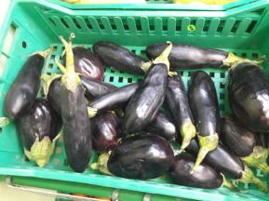
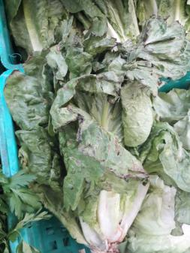
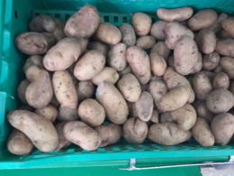
FLEG : Certains articles n’étaient pas frais le jour de l’audit

Slide 3
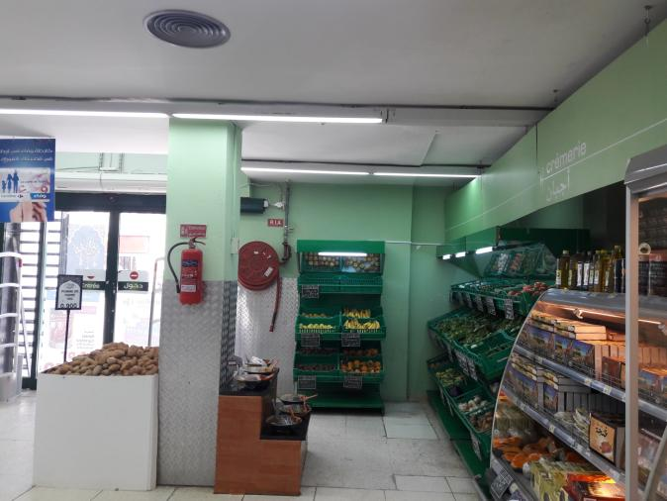
FLEG : Absence de DEIV dans le rayon fleg

Slide 4
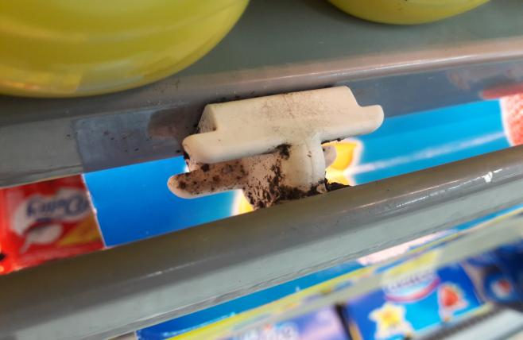
PLS: Présence de piqûres de moisissures au niveau des supports des porte-étiquettes du meuble froid.

Slide 5
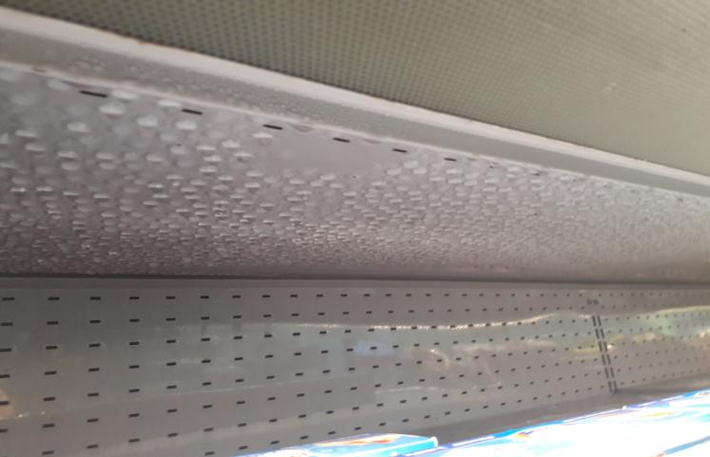
PLS: Condensation de l’humidité sur le meuble froid d’exposition des yaourts

Slide 6
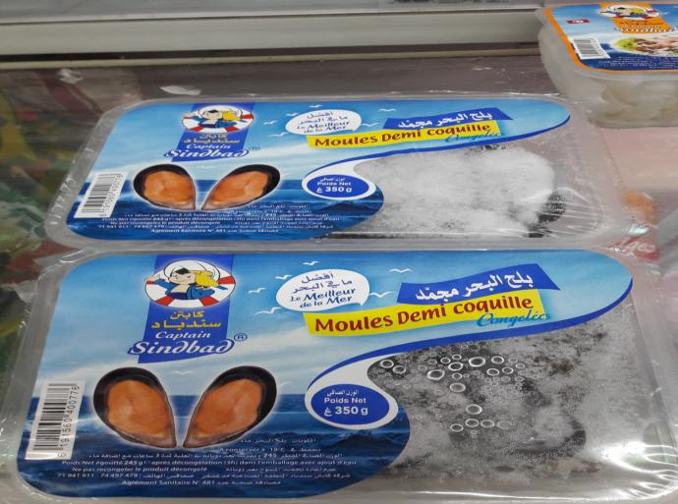
PLS: Exposition de 2 barquettes de moules demi coquille sans DF ni DLC

Slide 7
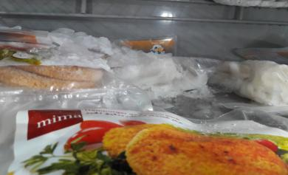
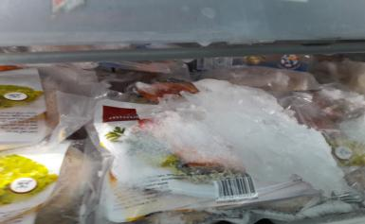
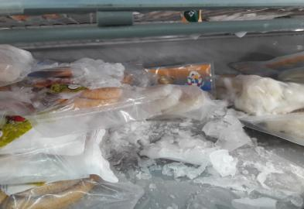
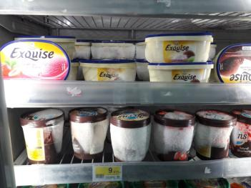
PLS: Présence de givre an niveau du meuble des surgelés.

Slide 8
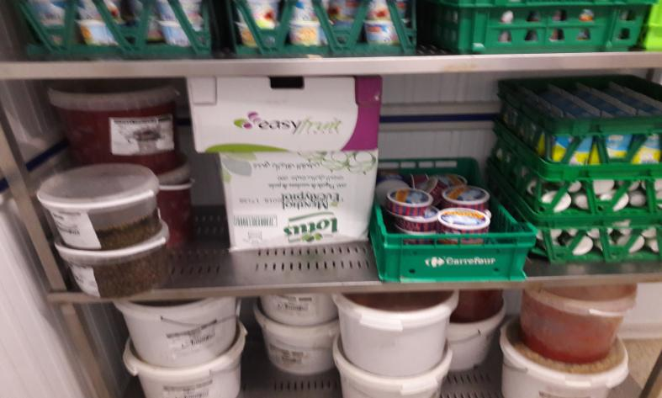
PLS: 1 seul Chambre froide était destiné au stockage des FLEG-PLS-Olives

Slide 9
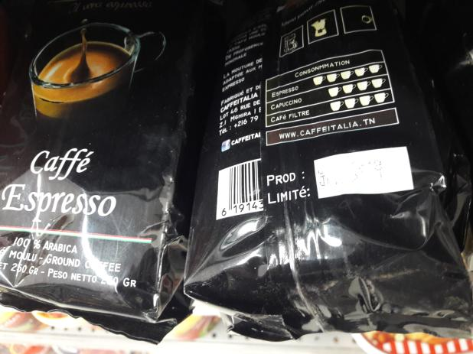
PGC: Exposition de 2 paquets de « Caffé Espresso » avec des marquages illisibles

Slide 10
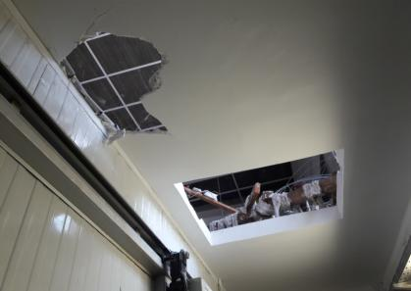
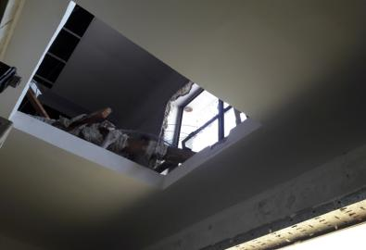
PGC: le faux plafond de la réserve PGC est détérioré à plusieurs niveaux.

Slide 11
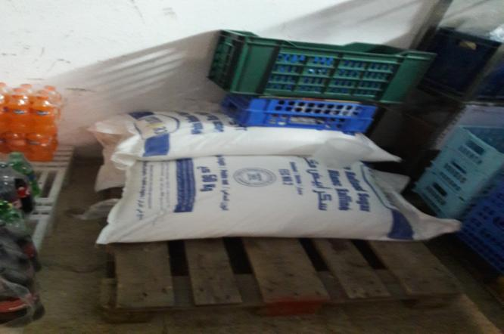
PGC: Stockage des sacs de sucre contre le mur et sur une palette en bois.

Slide 12
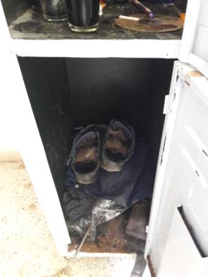
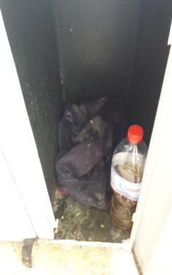
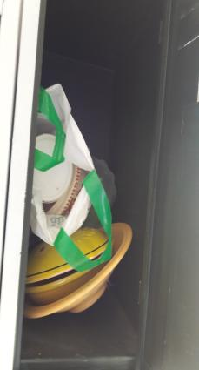
Casiers : Etat et à l’intérieur des casiers non satisfaisant

